Slide 1
МОДЕЛИРОВАНИЕ КОМПЛЕКСНЫХ РАСЧЕТОВ ТЕПЛОВОЙ ЗАЩИТЫ ОГРАЖДАЮЩИХ КОНСТРУКЦИЙ СЕЙСМОСТОЙКИХ ЗДАНИЙ
Ордобаев Б.С., Матозимов Б.С., Абдыкеева Ш.С.

Slide 2
В работе рассмотрены комплексные расчеты на теплоустойчивость, паропроницаемость и воздухопроницаемость ограждающих конструкций сейсмостойких зданий. Выполнены и анализированы моделированные теплотехнические расчеты из глинобитных и кирпичных стен без утеплителя и с утеплителем. Определено требуемое нормативное и общее расчетное сопротивление теплоотдачи ограждающих конструкций из местных материалов. Разработаны эскизы и расчётные схемы ограждающих конструкций. Единое окно моделированного комплексного расчёта содержит: условия эксплуатации, характеристики ограждения и тип ограждающей конструкции, расположения и высота рассчитываемого здания, коэффициенты теплоотдачи наружной поверхности, результаты требуемого сопротивление ограничения теплопередачи, выбор расчётов на теплоустойчивость, паропроницаемость и воздухопроницаемость ограждающих конструкций.

Slide 3
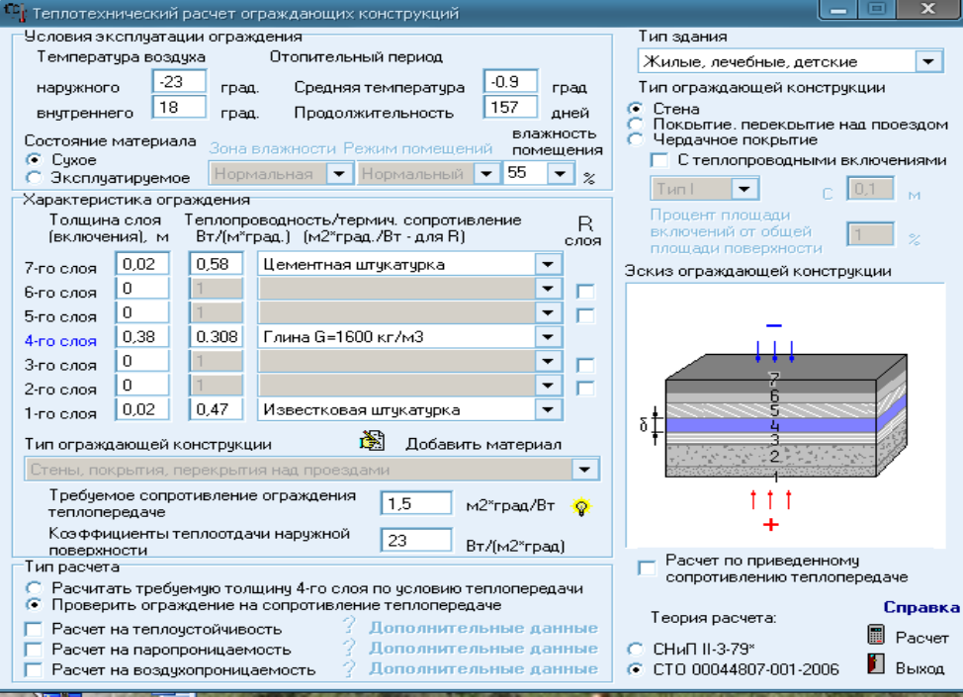
МЕТОДЫ:

Slide 4
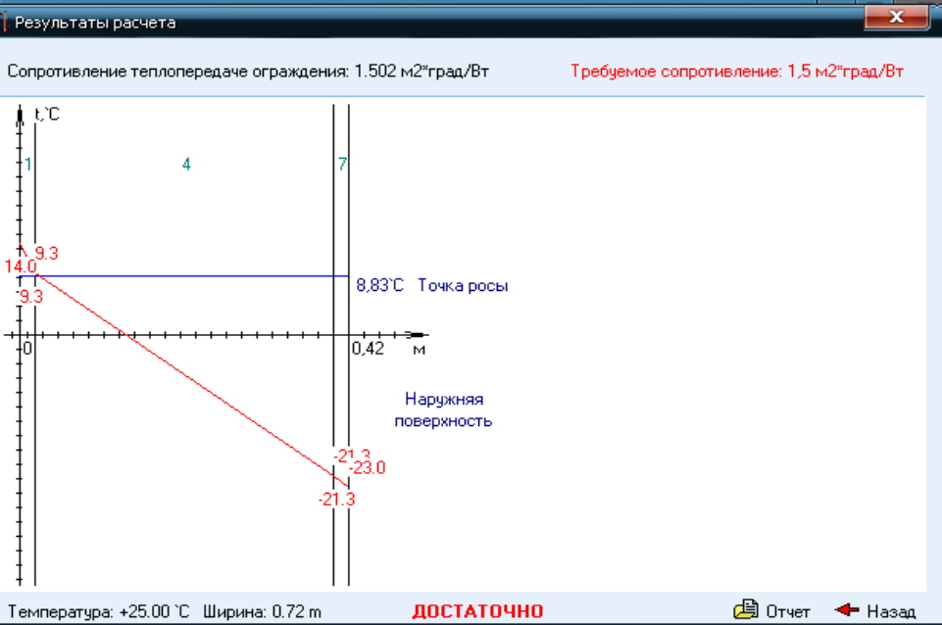
Рис.Компьютерное моделирование теплотехнического расчёта по программе BASE

Slide 5
В первом комплексном расчете: ОК является глинобитная стена толщиной δ= 250мм, для теплоизоляции выбрали пенопласт, с теплопроводностью λ=0,06 (Вт/ м2град).
Определяем требуемое (нормативное) сопротивление теплопередачи ОК по Rтрнс. - наружней стены:
Rтрнс.=(n ( t_в-t_н))/(∆t_н х α_в ) = (1 ( 20-(-23)))/(6х8,7)=43/(52.2)=0,8 (м2град/Вт) (1.1)
где tв = 20 (град); tн = -23 (град); n =1; ∆t_н = 6 (град); α_в=8,7;
Определим общее расчетное сопротивление теплопередачи Rонс- наружной стены:
Rонс=(1/в+δn/λn+1/н), (1.2)
Rонс =(1/8,7+0,015/0,76+0,25/0,7+0,015/0,76+0,05/0,06+1/23)=1,38(м2С/Вт),
где н = 23; δn– толщина каждого слоя (м); δ1,4 –0,015 (м); δ2 =0,25(м); δ3 =0,05 (м) ; λn– расчётный коэффициент теплопроводности материала (Вт/ м2С); λ1,4 – расчётный коэффициент теплопроводности штукатурки 0,76 (Вт/ м2С); λ2 – расчётный коэффициент теплопроводности глинобитной стены 0,7(Вт/ м2С); λ3 – расчётный коэффициент теплопроводности пенопласта 0,06 (Вт/ м2С) [1-20];
Полученная величина общего сопротивления теплопередачи ОК приравнивается к требуемому сопротивлению теплопередачи ограждения: Rонс≥Rтрнс = 1,38≥ 0,8 (1.3)

Slide 6
Рис. Выбранный эскиз и расчетная схема ограждающих конструкций из местных материалов

Slide 7
РЕЗУЛЬТАТЫ И ИХ ОБСУЖДЕНИЕ:
Результаты комплексного расчета [1-20] ограждающих конструкций:
1.-Исходные данные: Тип здания - гражданские; Тип конструкции – ОК заполнение наружной стены; Условия эксплуатации ОК; tн = : -23 С. tв =+18 С. Средняя температура в отопительном периоде: 0,9 С. Продолжительность отопительного периода: 157 дней.
Конструкция стены, теплоизоляция с данными толщинами удовлетворяют конструктивным и теплоизоляционным требованиям (рис. 1.2).
Результаты расчетов приводятся на графике и в отчете в виде тестового файла (рис. 1.3)
Характеристика ограждения: Номер слоя. Толщина, м. Наименование Величина ед. измерения. Материал слоя.
1-слой: 0,015м λ1 =0,76 Вт/(м*С) - Штукатурка сложным раствором.
2-слой: 0,25м λ2 =0,70 Вт/(м*С) - Глинобитная.
3-слой: 0,05м λ3 =0,06 Вт/(м*С) - Пенопласт.
4-слой: 0,015м λ4 =0,76 Вт/(м*град) - Штукатурка сложным раствором.
5-слой: 0 λ5 =1 Вт/(м*С) - Нулевой.6 -слой: 0 λ6 =1 Вт/(м*С) - Нулевой. 7-слой: 0 λ7 =0,00 Вт/(м*С) - Пустая.
в - 8,78 Вт/(м2*С); н – 23 Вт/(м2*С); Rтрнс. - 0,8 м2*С /Вт.
Сухой режим работы ОК; нормальный режим помещений – (55 %); нормальная зона влажности –; Производим: проверку ограждения на сопротивление теплопередаче; расчет ОК на теплоустойчивость; расчет ОК на воздухопроницаемость.
Июльская среднемесячная температура - 23 С. Июльская амплитуда суточных колебаний воздуха– 23 С. Июльская минимальная скорость ветра - 1,8 м/с
Максимальное значение суммарной солнечной радиации 250 Вт/м2, -среднее Вт/м2,
Коэффициент поглощения солнечной радиации 0, Давление водяного пара: - периода с отрицательными температурами 2174 Па, - среднегодовое 0,2 Па. Высота здания до верха вытяжной шахты 3 м. Январская минимальная скорость ветра - 5 м/с.

Slide 8
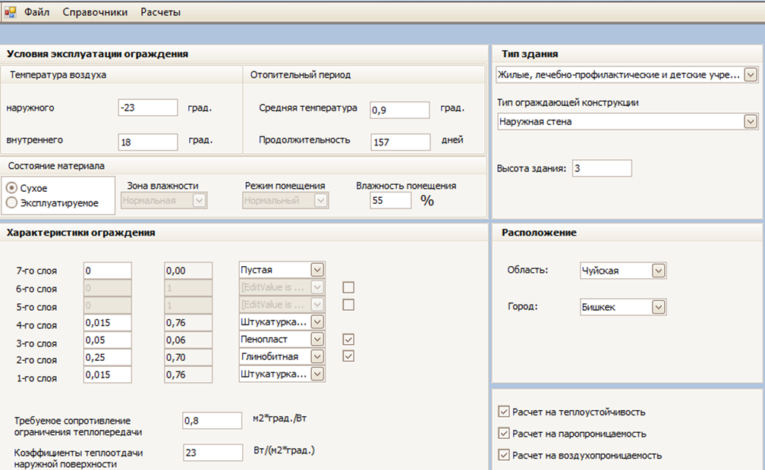
Рис. Комплексные расчеты на теплоустойчивость, паропроницаемость и воздухопроницаемость

Slide 9
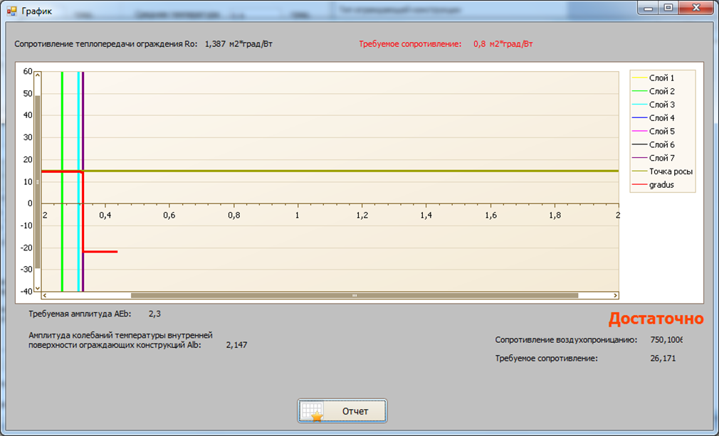
Рис. График результатов расчета

Slide 10
Расчет программы сейсмотепломоделирование комплексных расчетов:
procedure TForm1.BitBtn1Click(Sender: TObject); var; t,a:real; alf:real; g,p,m1,m2,m3,m4:real; sct,h,d,pi,j:real; e,s:real; del1,del2,del3,del4:real;
sd1,sd2,sd3,sd4:real; be1,be2,be3,be4:real; dd1,dd2,dd3,dd4:real;
eps1,eps2,eps3,eps4:real; begin h:=StrToFloat(edit1.Text);
t:=1/10; a:=0.2; alf:=a/sqr(t); g:=10; p:=0.6; m1:=p/g; m2:=p/g; m3:=p/g;
m4:=p/g; d:=0.4; pi:=3.14; sct:=m1*alf; e:=2*1000000; j:=(pi*sqr(d))/64;
del1:=((h*h*h)/(12*e*j))*sct; del2:=((h*h*h)/(12*e*j))*sct;
del3:=((h*h*h)/(12*e*j))*sct; del4:=((h*h*h)/(12*e*j))*sct;
s:=(1+(del1/a))*sct; sd1:=(1+(del1/a))*sct;
be1:=1+(del1/a); sd2:=(1+(del2/del1))*sct;
sd3:=(1+(del2/del1))*sct; sd4:=(1+(del2/del1))*sct;
be2:=1+(del1/a); be3:=1+(del1/a);
be4:=1+(del1/a); dd1:=((h*h*h)/(12*e*j))*sd1;
eps1:=((h*h*h)/(12*e*j))*sd1; dd2:=((h*h*h)/(12*e*j))*sd2;
dd3:=((h*h*h)/(12*e*j))*sd2; dd4:=((h*h*h)/(12*e*j))*sd2;
eps2:=eps1+dd2; eps3:=eps2+eps1+dd3;
eps4:=eps3+eps2+eps1+dd4; Label3.Caption:=FloatToStr(s);
Label6.Caption:=FloatToStr(eps1); Label8.Caption:=FloatToStr(eps2);
Label10.Caption:=FloatToStr(eps3); Label12.Caption:=FloatToStr(eps4);
end;
procedure TForm1.BitBtn1Click(Sender: TObject);var t,a1,al1:real; m,h,si,e,j:real;
s1,s2,s3:real; bet1,bet2,bet3:real;begin h:=StrToFloat(edit1.Text); t:=1/10; e:=2*1000000;
j:=0.00128; a1:=0.1; m:=0.06; al1:=a1/sqr(t); s2:=m*al1; si:=((h*h*h)/(12*e*j))*s2;
s1:=(1-(si/a1))*s2; bet1:=(1-(si/si))*s2; s3:=(1-(si/a1))*s2; bet2:=1-(si/si);
s3:=(1-(si/si))*s2; bet3:=1-si/si;
Label1.Caption:='Dinamicheckay cila = '+FloatToStr(si)+#13+
'Dinamicheckay nagruski = '+FloatToStr(s2)+#13+
'Koefficent dinamichecray cila = '+FloatToStrf(bet1,ffGeneral,0,0)+#13+
'Koefficent dinamichecray nagruski = '+FloatToStrf(bet2,ffGeneral,0,0);
end.

Slide 11
Спасибо за внимание!

